Slide 1
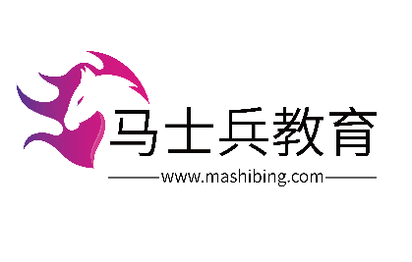
爬虫开发基础
授课：杨淑娟

Slide 2
课程介绍：
1、HTTP与HTTPS
2、URL与URI
3、HTTP的请求过程
4、Chrome分析网站
5、Session与Cookie
6、JSON数据
7、Ajax请求

Slide 3
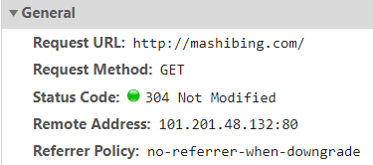
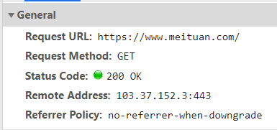
HTTP与HTTPS
HTTP协议
全称是HyperText Transfer Protocal ，中文意思是超文本传输协议，是一种发布和接收HTML（HyperText Markuup Language）页面的方法。服务器端口号为80端口
HTTPS 协议
（全称：Hyper Text Transfer Protocol over SecureSocket Layer） ，是HTTP协议的加密版本，在HTTP下加入了SSL层，服务器端口号是443
公司官网:http://mashibing.com/美团 :https://www.meituan.com/
Notes:
更多介绍请参考:&apos;https://baike.baidu.com/item/HTTP

Slide 4
URL与URI
URL(网址)是Uriform Resource Locator的简写，统一资源定位符。一个URL由以下几部分组成
1)协议的类型
2)主机名称/域名
3)端口号
4)查找路径
5)查询参数
6)锚点，前端用来做面定位的。现在一些前后端分离项目，也用锚点来做导航
前端定位 https://baike.baidu.com/item/%E5%88%98%E8%8B%A5%E8%8B%B1#2
锚点导航 动的是#之后的内容 ,根据锚点去请求数据 https://music.163.com/#/friend
URI:统一资源标识符 Uniform Resource Identifier ,是一个用于标识某一互联网资源名称的字符串

Slide 5
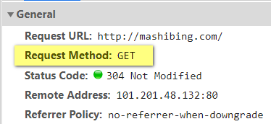
常见的请求方式
http协议规定了 浏览器与服务器进行数据交互的过程中必须要选择一种交互的方式
在HTTP协议中，定义了八种请求方式。常见的有get请求与post请求
get请求：一般情况下，只从服务器获取数据下来，并不会对服务器资源产生任何影响的时候会使用get请求

Slide 6
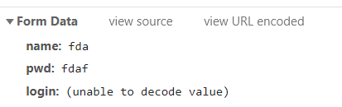
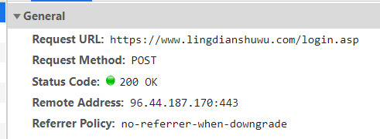
常见的请求方式
post请求：向服务器发送数据(登录）、上传文件等，会对服务器资源产生影响的时候会使用Post请求。
https://www.lingdianshuwu.com/login.asp
请求参数在form data中

Slide 7
常见的请求方式
以上是网站开发中常用的两种方法。并且一般情况下都会遵循使用的原则。
但是有的网站和服务器为了做反爬虫机制，也经常会不按常理出牌。有可能一个应该使用get方法的请求就一定要改成post请求，这个要视情况而定。
拉勾
https://www.lagou.com/jobs/list_python?labelWords=&fromSearch=true&suginput=

Slide 8
常见的请求方式
get与post的区别
Get是不安全的，因为在传输过程，数据被放在请求的URL中；Post的所有操作对用户来说都是不可见的。
Get传送的数据量较小，这主要是因为受URL长度限制,不能大于2kb；Post传送的数据量较大，一般被默认为不受限制。
Get限制Form表单的数据集的值必须为ASCII字符；而Post支持整个ISO10646字符集。
Get执行效率却比Post方法好。Get是form提交的默认方法。
Notes:
ISO10646字符集
https://baike.baidu.com/item/ISO%2010646/1033849?fr=aladdin

Slide 9
常见的请求头参数
http协议中，向服务器发送一个请求，数据分为三部分
第一个是把数据放在url中
第二个是把数据放在body中(post请求时）
第三个就是把数据放在head中
常见的请求头参数
user-agent:浏览器名称
referer:表明当前这个请求是从哪个url过来的
cookie:http协议是无状态的。也就是同一个人发送了两次请求。服务器没有能力知道这两个请求是否来自同一个人。
Notes:
ISO10646字符集
https://baike.baidu.com/item/ISO%2010646/1033849?fr=aladdin

Slide 10
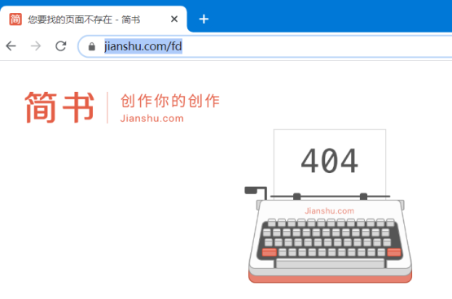
常见的响应状态码
常见的响应状态码
200: 请求正常，服务器正常的返回数据
301：永久重定向。比如访问http://www.360buy.com的时候会重定向到www.jd.com http://www.jingdong.com。。。。。。。www.jd.com
404：请求的url在服务器上找不到，换句话说就是请求的url错误.
https://www.jianshu.com/fd
418：发送请求遇到服务器端反爬虫，服务器拒绝响应数据
500：服务器内部错误，可能是服务器出现了bug

Slide 11
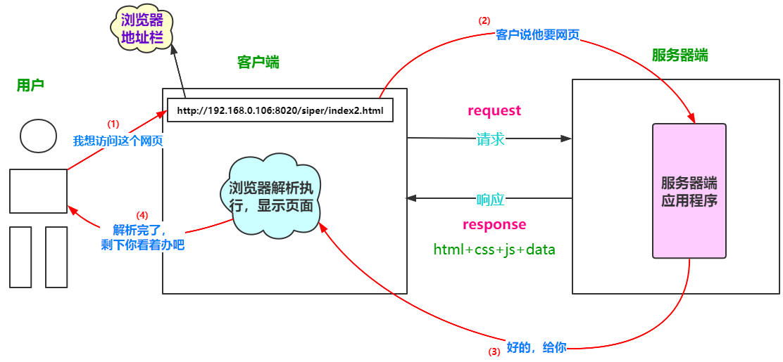
HTTP请求的交互过程
(1)客户端浏览器向网站所在的服务器发送一个请求
(2)网站服务器接收到这个请求后进行解析、处理，然后返回响应对应的数据给浏览器
(3)浏览器中包含网页的源代码等内容（存在浏览器的缓存中），浏览器再对其进行解析，最终将结果呈现给用户

Slide 12
Chrome分析网站
试分析豆瓣电影 https://movie.douban.com/
Elements ：可以帮助我们分析网页结构，获取我们想要的数据
Console控制台 ：打印输出网站的一些信息，比如说网站的招聘信息
Sources相当于一个文件夹一样，加载这个网页所需要的所有的源文件，除了Elements的源代码之外，还有一些CSS文件、JS文件等。
Network ：查看整个网页发送的所有网络请求。一般我们想要去查看某个请求的信息，都可以到这里面去看

Slide 13
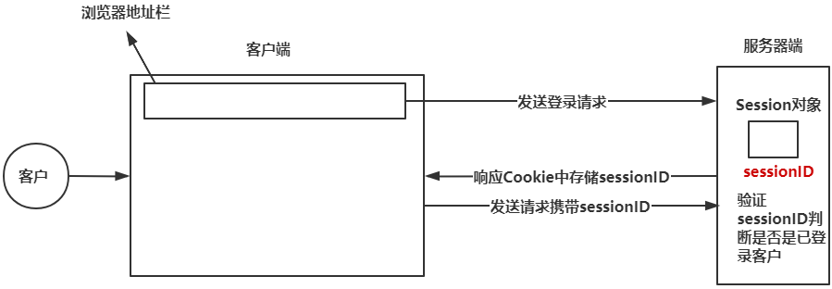
Session与Cookie
Session
Session代表服务器与浏览器的一次会话过程。
Session是一种服务器端的机制，Session对象用来存储特定用户会话所需的信息。
Session由服务器端生成，保存在服务器的内存、缓存、硬盘或数据库中。
Session的基本原理

Slide 14
Session与Cookie
Cookie
Cookie是由服务端生成后发送给客户端（通常是浏览），Cookie总是保存在客户端
Cookie的基本原理
(1)创建Cookie
(2)设置存储Cookie
(3)发送Cookie
(4)读取Cookie

Slide 15
JSON
JavaScript ObjectNotation，JS对象标记）是一种轻量级的数据交互格式，采用完全独立于编程语言的文本格式来存储和表示数据。
简洁和清晰的层次结构使得JSON成为理想的数据交换语言，易于阅读和编写，同时也易于机器解析和生成，并有效地提升网络传输效率。
JSON的数据格式
（1）对象表示为键值对
（2）数据由逗号分隔
（3）花括号保存对象
（4）方括号保存数组
在数据结构上，JSON与Python里的字典非常相似

Slide 16
Ajax
Ajax在浏览器与Web服务器之间使用异步数据传输。这样就可以使网页从服务器请求少量的信息，而不是整个页面。
Ajax技术独立于浏览器和平台。
Ajax一般返回的是JSON，直接对Ajax地址进行Post或get，就返回JSON数据了
举例：百度图库美女图片
https://image.baidu.com/search/index?tn=baiduimage&ipn=r&ct=201326592&cl=2&lm=-1&st=-1&sf=1&fmq=&pv=&ic=0&nc=1&z=&se=1&showtab=0&fb=0&width=&height=&face=0&istype=2&ie=utf-8&fm=index&pos=history&word=%E7%BE%8E%E5%A5%B3

Slide 17
知识点总结
1、HTTP与HTTPS
2、URL与URI
3、HTTP的请求过程
4、Chrome分析网站
5、Session与Cookie
6、JSON数据
7、Ajax请求

Slide 18
风里雨里，娟儿姐在马士兵教育等你!!!

